Slide 1

Conduite de projet

Slide 2
Conduite de projet
La conduite de projet, aussi appelée gestion de projet ou management de projet, est une démarche, qui a pour but de structurer et assurer le bon déroulement d’un projet.
Conduire un projet, c'est prendre toutes les mesures nécessaires pour faire en sorte que le projet atteigne ses objectifs, notamment sur quatre axes principaux :
Le respect des objectifs de qualité des livrables
Le respect des délais
Le respect des coûts
La satisfaction du client
➔ Conduire un projet, c'est prévoir, animer et contrôler.

Slide 3
Acteurs projet
Responsabilités :
Définir des besoins
Analyser
Concevoir
Réaliser
Tester
Déployer
Piloter
… selon le contexte

Slide 4
Deux entités principales :
MOA/AMOA : Maitrise d’ouvrage et assistance à maitrise d’ouvrage
Le client du projet (mais pas forcément l'utilisateur) vis-à-vis de la MOE
MOE : Maitrise d’œuvre
L'organe réalisateur du projet

Slide 5
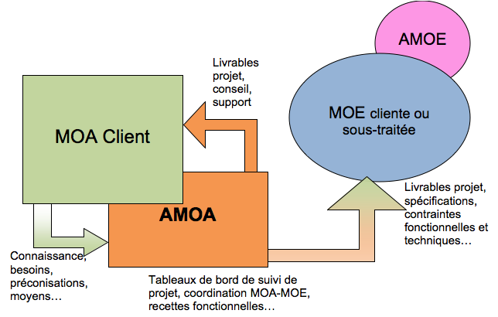

Slide 6
Responsabilités/Rôles
Définir des besoins : PO, Chef de projets MOA/AMOA, Parties prenantes, Architecte métier
Analyser : Analyste fonctionnel (MOE et/ou MOA), PO, Analyste développeur
Concevoir : Analyste développeur, Architecte technique
Réaliser : Analyste développeur, développeur
Tester : Analyste fonctionnel(MOE), Testeur (MOE/MOA), Technicien AMOA, Utilisateur finale (aide AMOA), PO
Déployer : Ingénieur de production, Intégrateur, Analyste développeur, Développeur
Piloter : Chef de projet (MOA et MOE), Responsables de services, DSI…

Slide 7
Maintenance Produit (Run)
Une fois le produit informatique en production, ce dernier nécessite des ajustements, qui englobent à la fois des actions correctives et évolutives :
Correction de dysfonctionnements et bugs techniques,
Améliorations à apporter, par exemple en termes d’expérience utilisateur .
➔La mise en production ne signe donc pas la fin du projet, et nécessite un suivi et une maintenance pour accompagner l’installation et le perfectionnement de la solution, afin de garantir son efficacité et son utilisabilité auprès de ses utilisateurs.

Slide 8
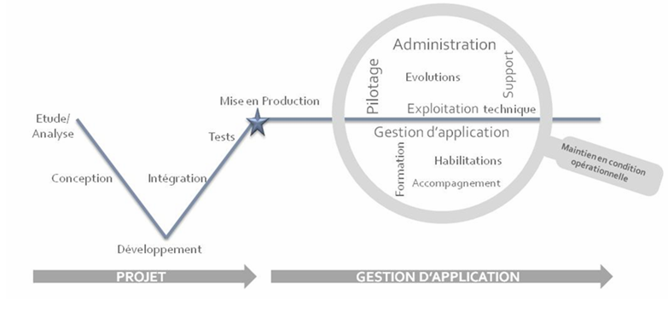

Slide 9
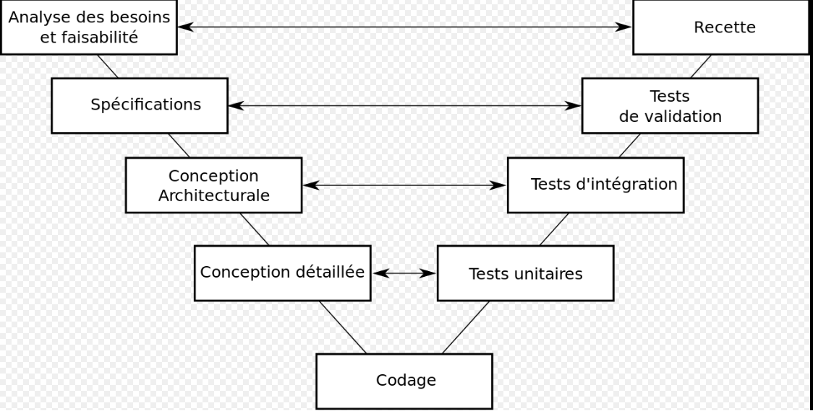
Méthodologie Cycle en V

Slide 10
Etape de conception :
L’expression du besoin :
Cette première étape est indispensable afin de comprendre les besoins du client, ce qu’il imagine du produit fini ➔ La MOA doit la fournir.
Cahier des charges :
Le chef de projet/PO (AMOA) a la responsabilité de la rédaction d’un cahier des charges. Celui-ci doit comprendre l’ensemble des cas d’utilisation du produit final.
Spécifications fonctionnelles détaillées :
La Dev Team a la responsabilité de rédiger les spécifications fonctionnelles détaillées.
L’identification des spécifications techniques :
On traduit les spécifications fonctionnelles dans les termes techniques nécessaires aux développeurs pour la réalisation du produit. On définit également l’architecture logicielle du produit lors de cette étape.

Slide 11
Etape de réalisation
On développe les briques. On assemble ensuite ces dernières pour devenir le produit fini.

Slide 12
Etape de validation
Les tests unitaires :
On teste chaque brique afin de vérifier l’adéquation par rapport au cahier des charges.
Les tests d’intégration :
On teste les briques afin de contrôler le respect des spécifications techniques.
La validation :
On ne peut valider le produit fini qu’à partir du moment où les spécifications fonctionnelles ont toutes été vérifiées.
La mise en production et la recette :
Après une dernière vérification en pré-production, on met le produit fini en production.

Slide 13
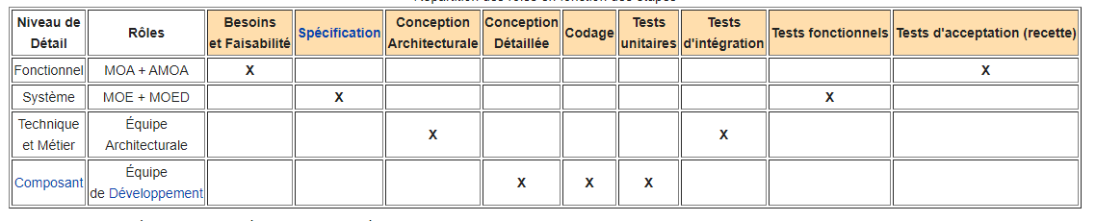
Méthodologie Cycle en V

Slide 14
GESTION DE PROJET
Atelier LEGO

Slide 15
Scrum

Slide 16
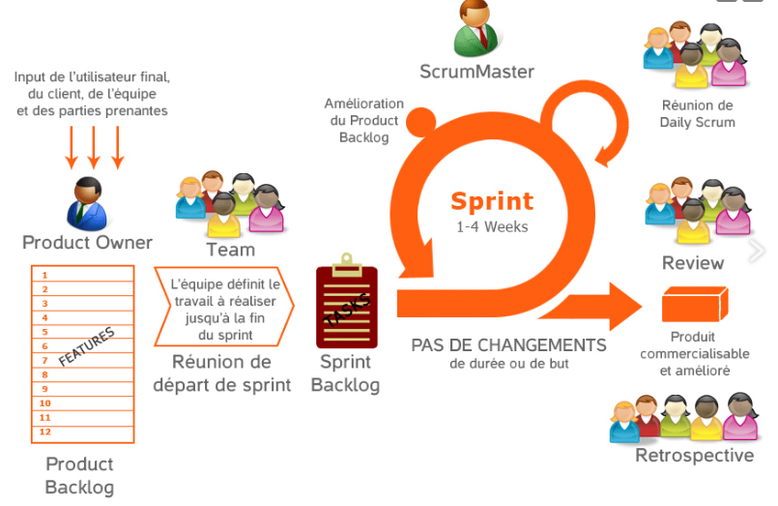
Méthodologie Scrum
Processus général

Slide 17
Equipe Scrum
PO : Product Owner
Scrum Master
Dev Team : Equipe de développement

Slide 18
Product Owner
Est responsable de maximiser la valeur du produit résultant du travail de l’équipe de développement. La façon de jouer ce rôle peut varier grandement selon les organisations, les équipes Scrum et les individus.

Slide 19
Le Product Owner est le seul responsable de la gestion du Backlog Produit (Product Backlog). La gestion du Backlog Produit comprend :
L’expression claire des éléments du Backlog Produit ;
L’ordonnancement des éléments dans le Backlog produit pour mieux réaliser les objectifs et les missions ;
L’optimisation de la valeur du travail effectué par l'équipe de développement
L’assurance que le Backlog produit est visible, transparent et clair pour tous, et montre sur quoi l’équipe de développement travaillera prochainement
L’assurance que l'équipe de développement comprend adéquatement les éléments du Backlog produit

Slide 20
Scrum Master
Est chargé de promouvoir et supporter Scrum tel que défini dans le Guide Scrum.
Est chargé de remplir son rôle en aidant tout le monde à comprendre la théorie, les pratiques, les règles et les valeurs de Scrum.
Leader-serviteur de l'équipe Scrum, il assiste les personnes externes à l'équipe Scrum pour identifier quelles sont les interactions bénéfiques avec elle. Le Scrum Master aide tout le monde à adapter leurs interactions avec l’équipe Scrum pour maximiser la valeur créée par cette équipe.

Slide 21
Le Scrum Master sert le Product Owner de plusieurs façons :
S'assurer que les objectifs, le périmètre et le domaine du produit sont compris par tous les membres de l'équipe Scrum de la meilleure façon possible
Trouver des techniques pour une gestion efficace du Backlog produit
Aider l'équipe Scrum à comprendre le besoin de clarté et concision des éléments du Backlog produit
Comprendre la planification de produits dans un contexte complexe
S'assurer que le Product Owner sait comment organiser le Backlog produit pour maximiser la valeur
Comprendre et mettre en œuvre l'agilité

Slide 22
Le Scrum Master sert l’équipe de Développement de plusieurs façons, y compris :
Coacher l'équipe de développement en matière d'auto-organisation et de pluridisciplinarité
Aider l'équipe de développement à créer des produits de grande valeur
Supprimer les obstacles à la progression de l'équipe de développement
Faciliter les événements Scrum, en cas de demande ou nécessité
Coacher l'équipe de développement dans des environnements organisationnels où Scrum n'est pas encore complètement adopté et compris.

Slide 23
Le Scrum Master sert l’organisation(entreprise…) de plusieurs façons :
Accompagner l'organisation dans son adoption de Scrum
Planifier les implémentations de Scrum au sein de l'organisation
Aider les employés et les parties prenantes à comprendre et adopter Scrum ainsi que le développement empirique de produits
Provoquer les changements qui augmentent la productivité de l'équipe Scrum
Collaborer avec d'autres Scrum Masters pour accroître l'efficacité de l'application de Scrum au sein de l'organisation.

Slide 24
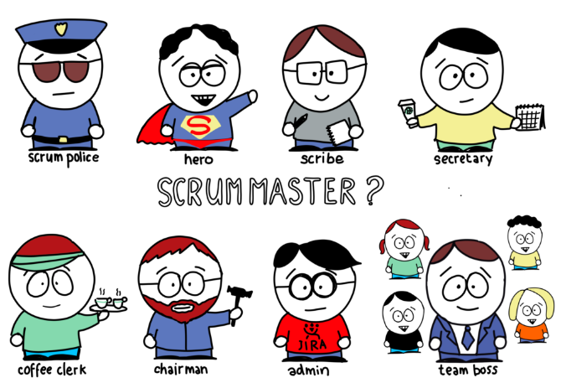

Slide 25
Dev Team
L'équipe de développement se compose de professionnels qui fournissent un incrément « Fini » publiable (Releasable) à la fin de chaque Sprint. Un incrément « Fini » est requis à la revue de sprint.
Seuls les membres de l'équipe de développement créent l'incrément. Les équipes de développement sont structurées et habilitées par l'organisation à s’organiser et gérer leur propre travail. La synergie résultante optimise l'efficience et l'efficacité globale de l'équipe de développement.

Slide 26
Les équipes de développement ont les caractéristiques suivantes :
Elles sont auto-organisées. Nul (pas même le Scrum Master) n’indique à l’équipe de développement comment transformer les éléments du Backlog Produit en incréments de fonctionnalités publiables
Elles sont pluridisciplinaires, avec toutes les compétences nécessaires, en tant qu’équipe, pour créer un incrément produit
Scrum ne reconnaît aucun titre aux membres de l’équipe de développement, indépendamment du travail effectué par une personne
Scrum ne reconnaît pas d’équipes au sein de l’équipe de développement indépendamment des domaines qui doivent être couverts tels que l’exécution de tests, l’architecture, la gestion opérationnelle ou l’analyse fonctionnelle
Les membres de l’équipe de développement peuvent détenir individuellement des compétences et des centres d’intérêt spécifiques, mais c’est l’équipe de développement dans son ensemble qui est tenue responsable.

Slide 27
Taille Dev team : Entre 3 et 7 membres
À l’opposé, une équipe de plus de neuf membres (Dev team + SM+ PO) implique trop de coordination. Les grandes équipes de développement engendrent trop de complexité pour qu’un processus empirique soit utile
Les petites équipes de développement peuvent rencontrer des contraintes liées aux compétences ce qui les empêchent à livrer un incrément potentiellement publiable.

Slide 28
Backlog
Backlog Produit
Sprint Backlog

Slide 29
Backlog Produit
Le Backlog Produit est une liste ordonnée de tous les éléments identifiés comme nécessaires au produit.
Il constitue l’unique source d'exigences pour tout changement à apporter au produit. Le Product Owner est responsable du Backlog produit, y compris son contenu, sa disponibilité et son ordonnancement

Slide 30
Sprint Backlog
Le Backlog Sprint est l’ensemble des éléments sélectionnés pour le Sprint, plus un plan pour livrer l’incrément du produit et réaliser l’objectif du Sprint.
Le Backlog Sprint est une prévision que l’équipe de développement fait de la fonctionnalité qui sera présente dans le prochain incrément, et le travail nécessaire pour livrer cette fonctionnalité dans un incrément « Fini ».

Slide 31
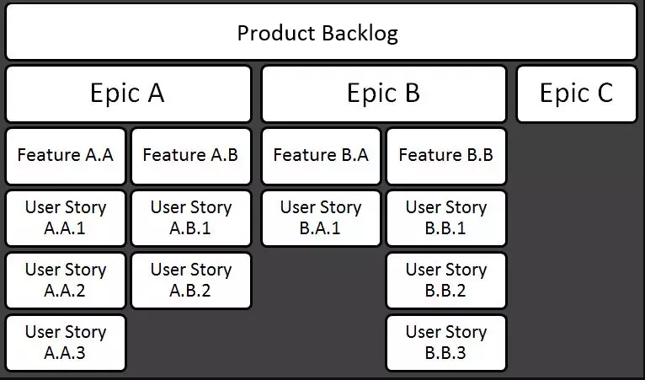

Slide 32
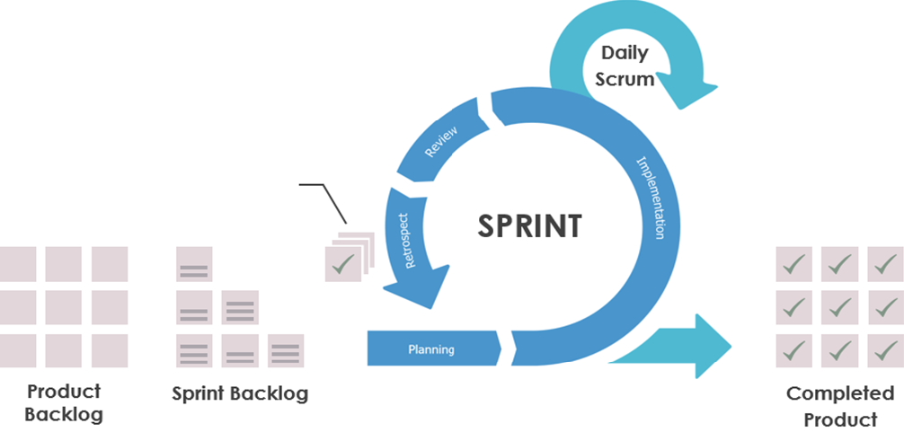
Sprint
User Stories / Features completed

Slide 33
Le cœur de Scrum est le Sprint, qui a une boîte de temps (time-box), une durée, d'un mois ou moins au cours de laquelle un Incrément Produit « Fini » fonctionnel et potentiellement publiable est créé.
Les sprints sont limités à un mois calendaire. Lorsque l'échéance d'un Sprint est trop longue, la définition de ce qui est en cours de construction peut changer, la complexité peut augmenter et le risque peut s'accroître ➔ Les sprints permettent la prédictibilité en assurant l'inspection et l'adaptation

Slide 34
Incrément
L'incrément est constitué des éléments du Backlog produit « Finis » pendant le sprint ainsi que de la valeur cumulative des incréments livrés dans les sprints précédents.
À la fin d’un Sprint, le nouvel incrément doit être « Fini », ce qui implique qu’il doit être dans un état publiable et qu’il correspond à la définition de « Fini » (Definition of Done) de l’équipe de développement

Slide 35
Cérémonies
Sprint Planning
Daily meeting
Revue de sprint
Rétrospective

Slide 36
Sprint planning
La Planification du Sprint répond aux questions suivantes :
Que peut-on livrer comme incrément résultant du Sprint à venir
Comment sera effectué le travail à livrer et nécessaire pour achever l'Incrément?
La planification du sprint donne lieu au Sprint Backlog

Slide 37
Daily meeting/Daily Scrum
La mêlée quotidienne (Daily Scrum) est un événement de 15 minutes (time-boxé) destiné à l'équipe de développement
Les membres de la Dev Team doivent répondre à :
Qu'est-ce que j'ai fait hier qui a aidé l'équipe de développement à atteindre l'objectif du Sprint ?
Que ferai-je aujourd'hui pour aider l'équipe de développement à atteindre l'objectif du Sprint ?
Est-ce que je vois des obstacles qui m'empêchent ou empêchent l'équipe de développement de respecter l'objectif du Sprint ?
Permet d’inspecter la progression vers l'objectif du Sprint
Chaque jour, l'équipe de développement doit comprendre comment elle entend travailler ensemble en tant qu'équipe auto-organisée pour atteindre l'objectif du Sprint et créer l'Incrément prévu à la fin du Sprint

Slide 38
Revue de sprint
Une revue de Sprint (Sprint Review) est tenue à la fin du Sprint pour inspecter l’incrément réalisé
Pendant la revue de Sprint, l'équipe Scrum et les parties prenantes échangent sur ce qui a été fait durant le Sprint.

Slide 39
Revue de sprint
La Revue de sprint comprend les éléments suivants :
Sont présents, l'équipe Scrum et les principales parties prenantes invitées par le Product Owner
Le Product Owner indique quels éléments du Backlog Produit ont été « Finis » et ceux qui n'ont pas été « Finis »
L’équipe de développement discute de ce qui s’est bien passé pendant le Sprint, quels problèmes ont été rencontrés, et comment ces problèmes ont été résolus
L'équipe de développement démontre le travail « Fini » et répond aux questions sur l'incrément
Le Product Owner discute de l’état actuel du Backlog Produit tel qu'il est. Il projette les dates prévisionnelles et celles de livraison en fonction des progressions réalisées à ce jour (si nécessaire) ;

Slide 40
Rétrospective
Le but de la rétrospective de Sprint est de :
Inspecter la manière dont le dernier Sprint s’est déroulé en ce qui concerne les personnes, les relations, les processus et les outils
Identifier et ordonner les principaux éléments qui ont bien fonctionné et des améliorations potentielles
Créer un plan pour mettre en œuvre des améliorations sur la façon dont l'équipe Scrum fait son travail.
Un moment toujours positif !

Slide 41
Grooming
Détecter les user stories qui n'ont plus aucun sens pour le projet.
Formuler les nouvelles user stories si des besoins apparaissent.
Réévaluer l'ordre de priorité des user stories dans le product backlog.
Corriger les estimations en fonction des nouvelles informations.
Découper les user stories qui pourraient candidater aux prochains sprints.

Slide 42
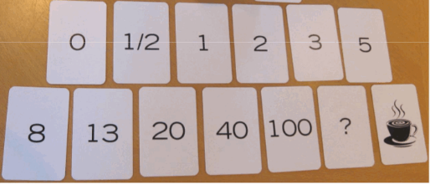
Poker Planning
Le planning poker est une façon ludique de produire des estimations sur l'effort de développement des fonctionnalités
➔Estimer les tâches et ainsi les user stories

Slide 43
Le Scrum Master est garant de la tenue de toutes ces cérémonies
Le Scrum Master apprend à tous ceux qui y sont impliqués à respecter la boîte de temps (time-box).

